Slide 1
Introducción a la Electrónica
Sistemas Operativos Avanzados (cod. 3660)

Slide 2

aGenda
¿Conceptos básicos?
Componentes electrónicos.
Conexiones Protoboard.
Leyes de electrónica
Como alimentar un circuito
Divisor de voltaje
Explicación de Sensores y Actuadores

Slide 3



I
-
-
-
-
Corriente eléctrica(I)= Es la cantidad de cargas que circulan
en un circuito en un segundo
-
-
Voltaje(V)=La velocidad con que viajan las cargas de un punto
a otro del circuito
-
-
-
-
-
-
-
-

Slide 4
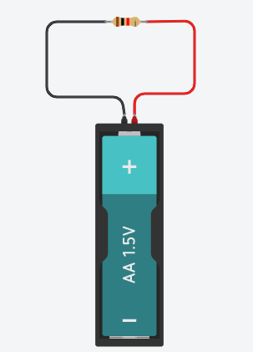
Resistencia (R) = Resistencia al flujo de la corriente
Borne -
Borne +
En la fuente | En el Embebido
Borne + | VCC 5V 3,3V
Borne - | GND

Slide 5
aGenda
¿Conceptos básicos?
Componentes electrónicos.
Conexiones Protoboard.
Leyes de electrónica
Como alimentar un circuito
Divisor de voltaje
Explicación de Sensores y Actuadores

Slide 6
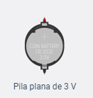

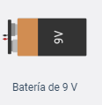
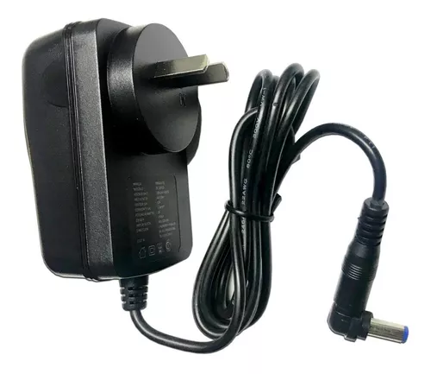
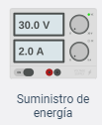
Componentes electrónicos
Fuente de alimentación:
Voltaje Fijo de 3V
Corriente de 30 mA
Voltaje Fijo de 1,5V
Corriente de 500 mA
Voltaje Fijo de 9V
Corriente de 2,2 A
Cargador Fuente
Voltaje Fijo 5V/7V/12V
Corriente desde 500 mA
Voltaje Regulable
Corriente Regulable

Slide 7
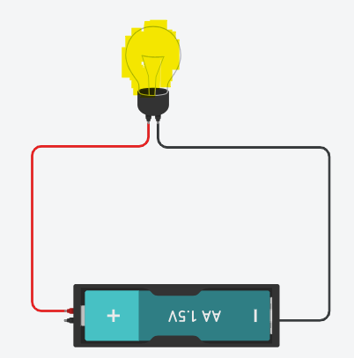




Componentes electrónicos
Fuente de alimentación (continua):
Circuito:
Alimentación:
Corriente (Ampere)
Fuente Alimentación (Voltaje)
Tierra:

Slide 8

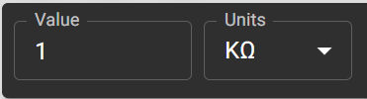


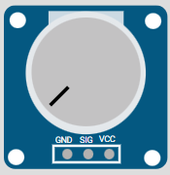
Componentes electrónicos
Resistencia:
Circuito
Wokwi
Fija:
Variable:
Su capacidad se expresa en Ohm (Ω).

Slide 9
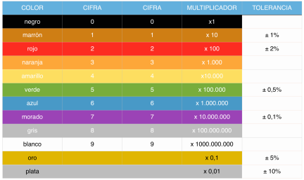
Componentes electrónicos
Código de colores de la resistencia:

Slide 10
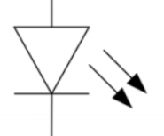


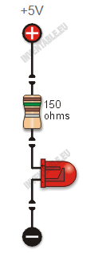
Componentes electrónicos
Semiconductores:
Circuito
Wokwi
LED
…
330 ohm

Slide 11
aGenda
¿Conceptos básicos?
Componentes electrónicos.
Conexiones Protoboard.
Leyes de electrónica
Como alimentar un circuito
Divisor de voltaje
Explicación de Sensores y Actuadores

Slide 12

En Wokwi

Slide 13
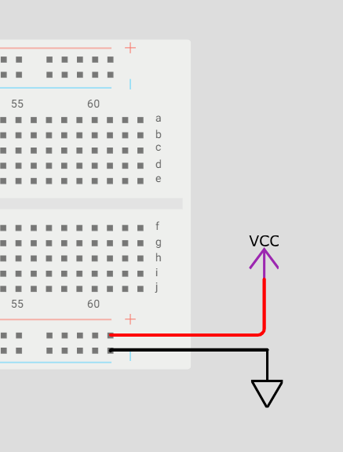
Conexiones protoboard

Slide 14


Conexiones protoboard

Slide 15
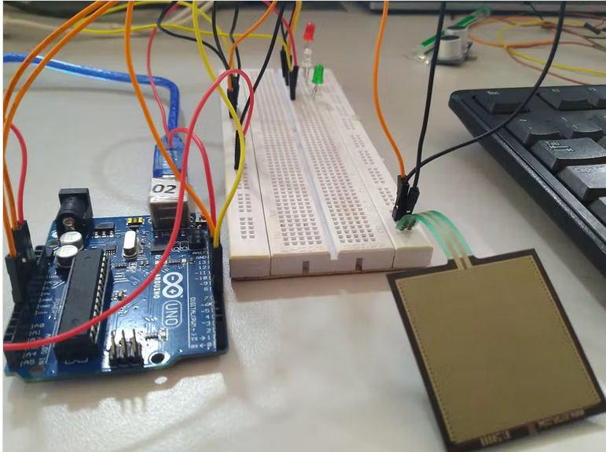
En la vida real

Slide 16
aGenda
¿Conceptos básicos?
Componentes electrónicos.
Conexiones Protoboard.
Leyes de electrónica
Como alimentar un circuito
Divisor de voltaje
Explicación de Sensores y Actuadores

Slide 17

Ley de ohm

Slide 18
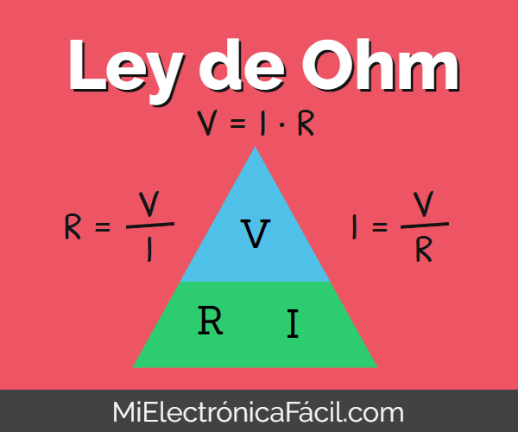
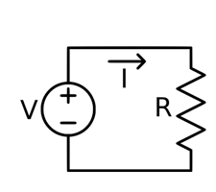
Leyes de la electrónica

Slide 19


Ley de Kirchhoff
ES UN
¿Como alimentar
sensores y actuadores?

Slide 20
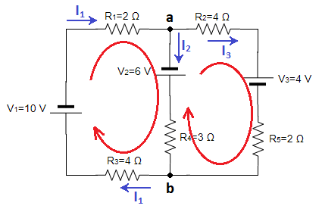
Leyes de la electrónica
Ley de Kirchhoff
I1 = I2 + I3

Slide 21
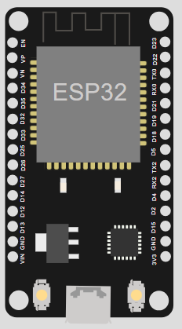
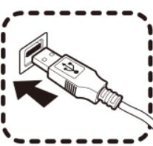
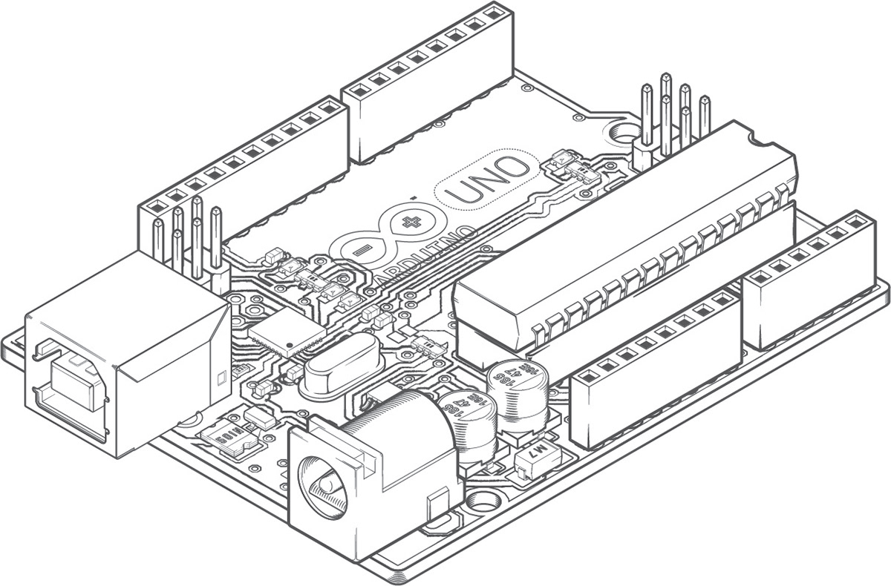
Leyes de la electrónica
Ley Kirchhoff (aplicación)
Si consumo más amperaje de lo que entrega la fuente de alimentación
el circuito puede no funcionar bien y la
ESP32 puede llegar a reiniciarse
Iusb = Iarduino + ( Σ I_{sensor} ) + ( Σ I_{actuador} )
Corriente disponible
500 mA
Corriente disponible
-100 mA
Corriente disponible
70 mA
Corriente disponible
0 mA
Corriente disponible
100 mA
IESP32 (400mA) +
Iusb (500mA) =
IESP32 (400mA) +
30 mA +
70 mA +
100 mA
IESP32 (400mA)
I_{sensor}1
I_{actuador}1
IArduino (50mA)
I_{actuador}N
I_{sensor} N

Slide 22
aGenda
¿Conceptos básicos?
Componentes electrónicos.
Conexiones Protoboard.
Leyes de electrónica
Como alimentar un circuito
Divisor de voltaje
Explicación de Sensores y Actuadores

Slide 23

Pasos para armar circuito
Averiguar consumo de sensores y actuadores según modelo
Calcular consumo
Armar circuito conexión

Slide 24
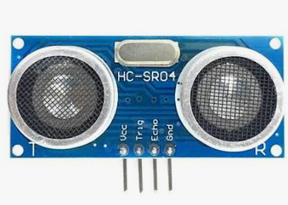
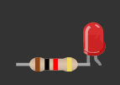
Consumo de sensores y actuadores
Sensores y actuadores de
  5v
  3,3v
 | valor
Voltaje(Vcc) | 5v
Consumo Corriente | 15 mA
 | valor
Voltaje(Vcc) | 3,3v
Consumo Corriente | 20 mA

Slide 25
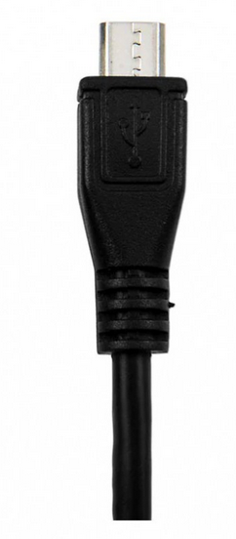
Esp32 funciona como fuente de alimentación
5V
GND
Regulador de voltaje
(AMS117)
Usb PC entrega
5V y 500mA
3,3v
GND

Slide 26
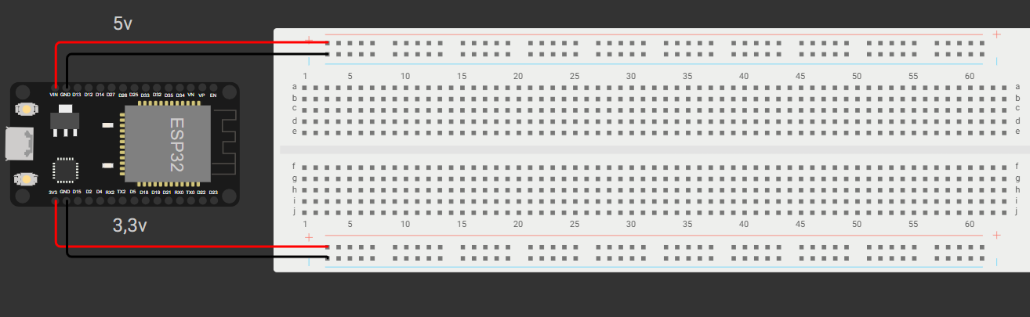
Ejercicio DIDÁCTICO 1
15 mA
Corriente disponible
100 mA
Corriente disponible
85 mA
Corriente disponible
65 mA
Corriente disponible
- 15 mA
20 mA
20 mA
20 mA
20 mA
20 mA

Slide 27

Forma recomendada de alimentación
Solución:
Usar una fuente externa
Compartir SOLO la masa con
la fuente externa

Slide 28
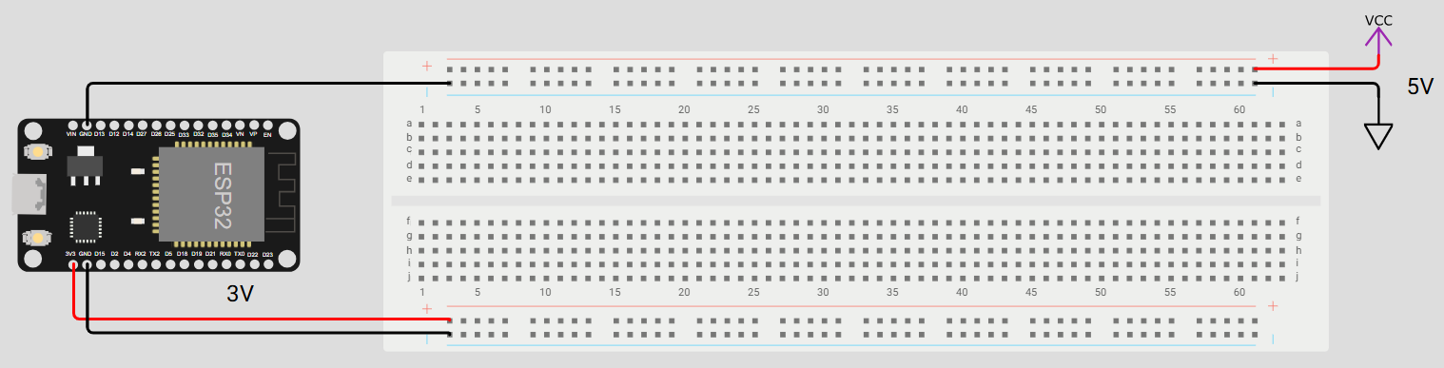
Forma recomendada de alimentación
En línea que se usa una fuente externa
Se debe compartir SOLO las Masas
Sensor1
5V
Actuador 1
5V
Sensor2
3,3V
Actuador 2
3,3V
Actuador 3
3,3V

Slide 29
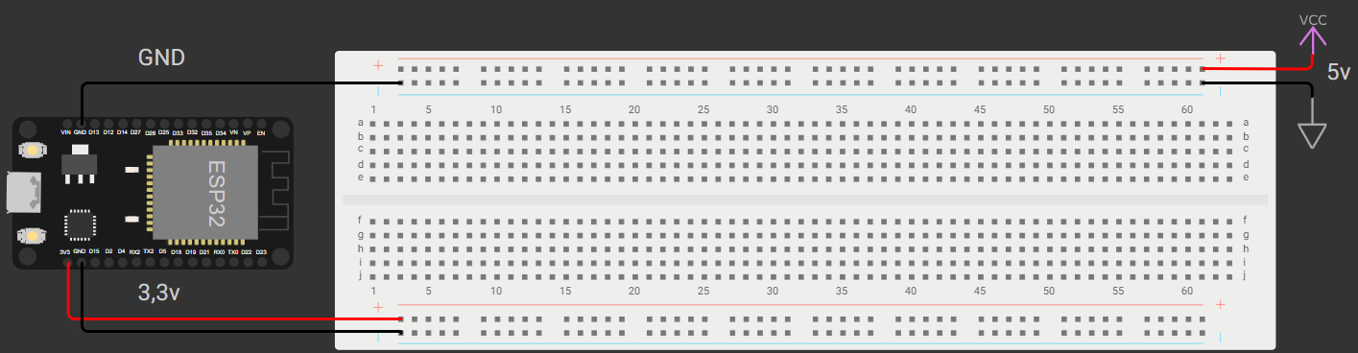
Ejercicio DIDÁCTICO 2
15 mA
Corriente disponible
0 mA
Corriente disponible
100 mA
20 mA
20 mA
20 mA
20 mA
20 mA

Slide 30
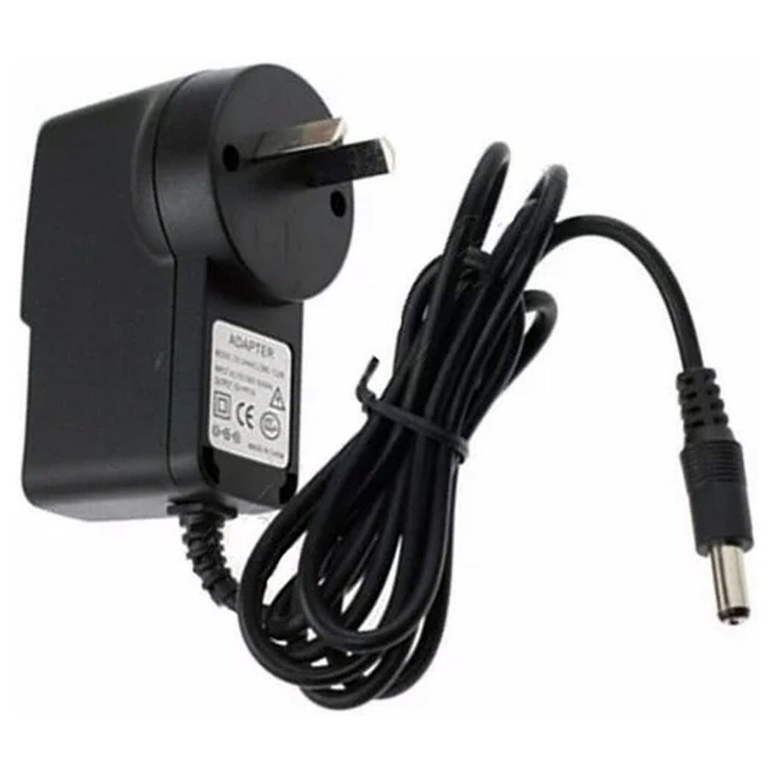
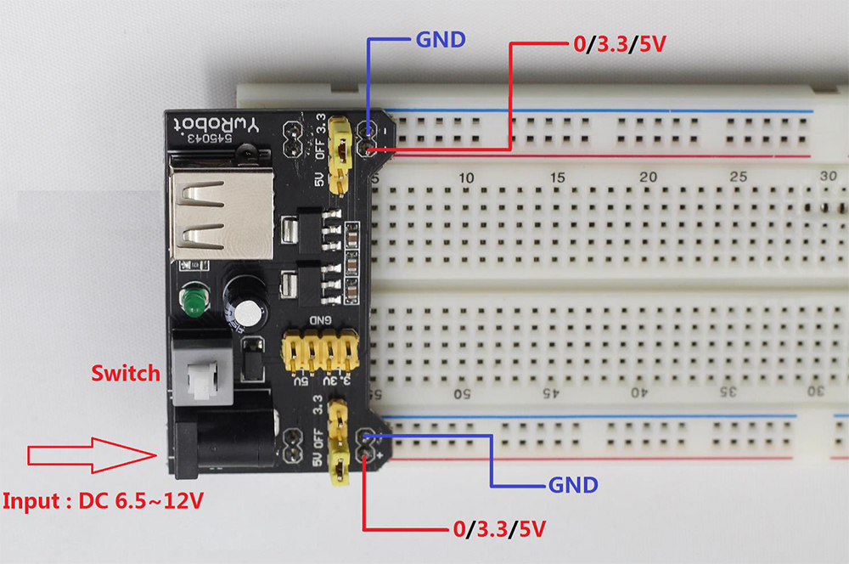
Alimentación de circuitos
En la vida real
Fuente de alimentación en la vida Real :
Alimentación para Protoboard
Cargador

Slide 31
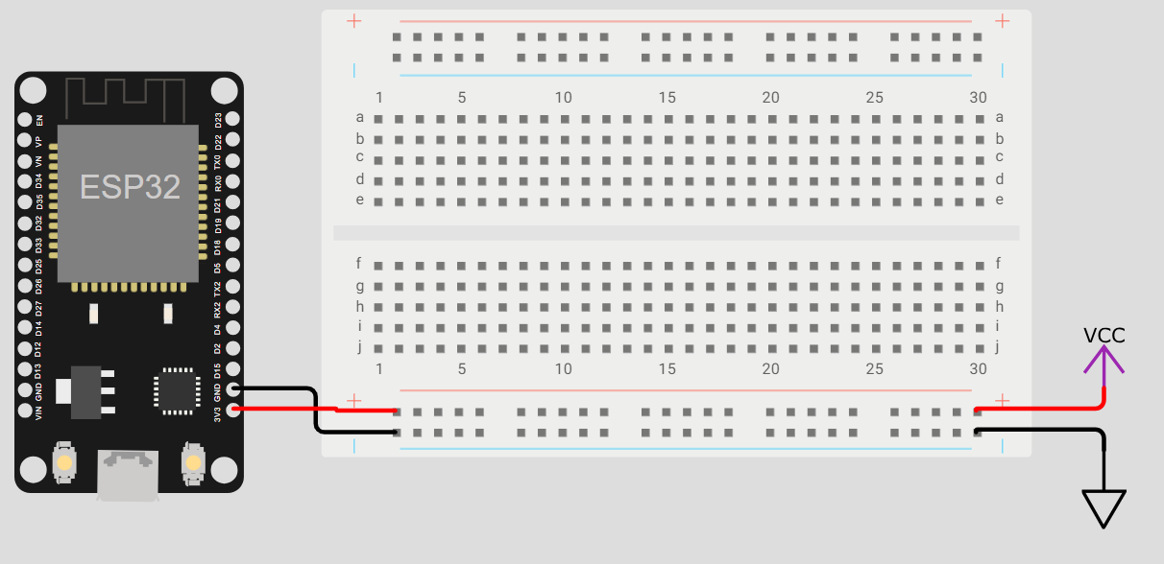

Conexión Incorrecta
Cortocircuito

Slide 32
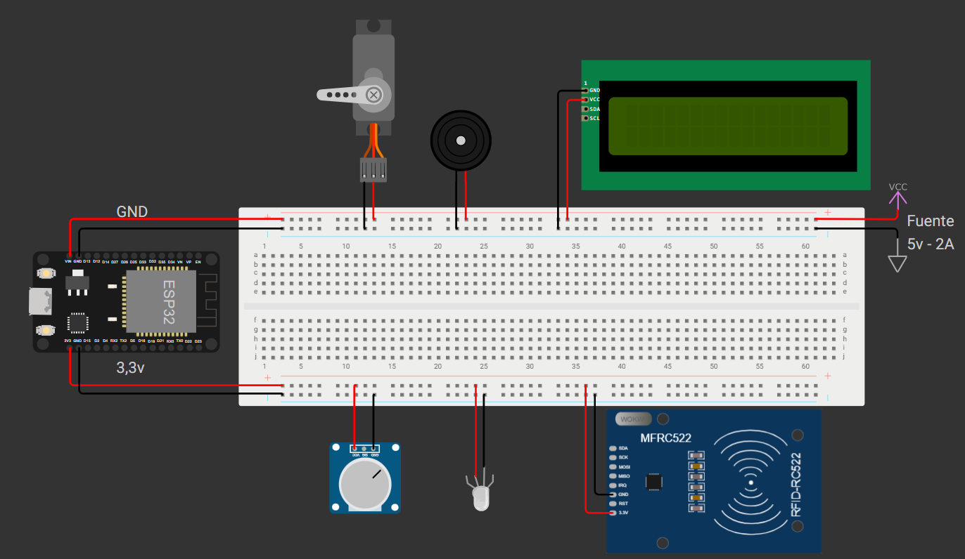
Tarea para el hogar
Componente | Voltaje | Corriente
Servo | 5v | 800 mA
Buzzer | 5v | 35 mA
LCD | 5v | 60 mA
Potenciómetro | 3,3v | 33 mA
Led RGB | 3,3v | 60 mA
RFID | 3,3v | 30 mA
¿Qué esta mal en el circuito?
Realice el circuito corregido

Slide 33
1) ¿Qué esta mal en el circuito?
Componente | Voltaje | Corriente
Servo | 5v | 800 mA
Buzzer | 5v | 35 mA
LCD | 5v | 60 mA
Consumo total de 5v | 5v | 895 mA
Potenciómetro | 3,3v | 33 mA
Led RGB | 3,3v | 60 mA
RFID | 3,3v | 30 mA
Consumo total de 3,3v | 5v | 123 mA
a) Solo compartir masa con fuente externa
b) esp32 no tiene Amperaje suficiente para disp de 3,3v

Slide 34
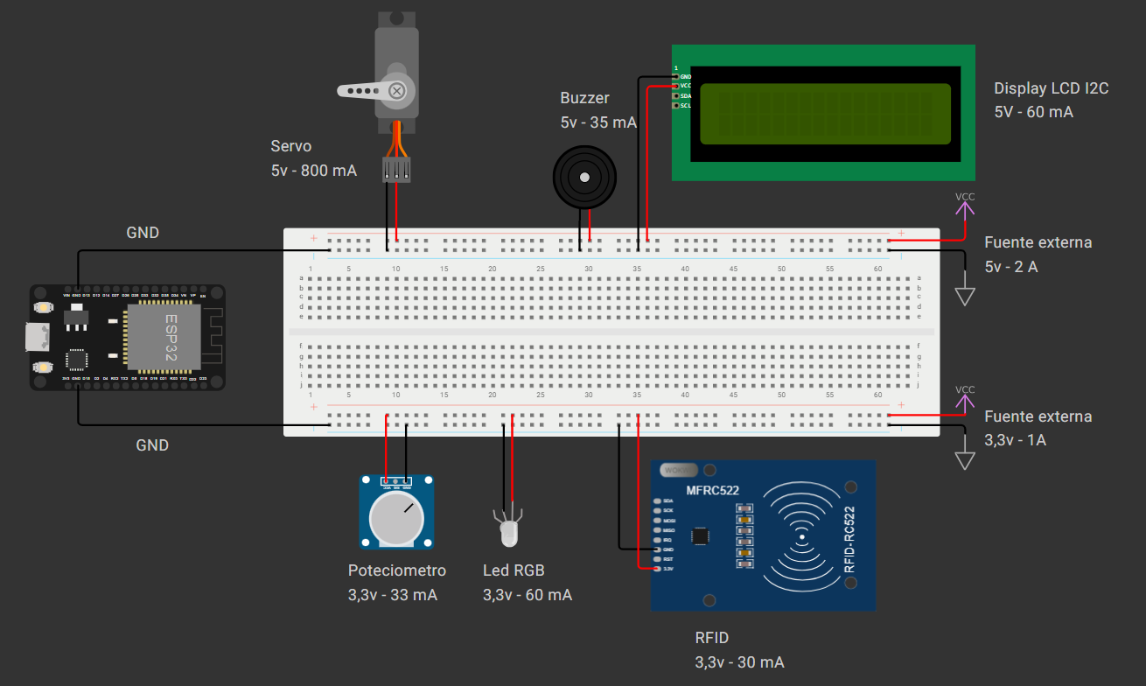
Resolución de la tarea
Componente | Voltaje | Corriente
Servo | 5v | 800 mA
Buzzer | 5v | 35 mA
LCD | 5v | 60 mA
Consumo total de 5v | 5v | 895 mA
Potenciómetro | 3,3v | 33 mA
Led RGB | 3,3v | 60 mA
RFID | 3,3v | 30 mA
Consumo total de 5v | 5v | 123 mA

Slide 35
aGenda
¿Conceptos básicos?
Componentes electrónicos.
Conexiones Protoboard.
Leyes de electrónica
Como alimentar un circuito
Divisor de voltaje
Explicación de Sensores y Actuadores

Slide 36



DIVISOR DE VOLTAJE(TENSION)
¿Como adaptar GPIO
de entrada de 5V
A 3,3V?

Slide 37
Voltajes en ESP32
Los GPIOs de ESP32 funcionan a 3,3v
Si uso un sensor que funciona a 5V
debo reducir el voltaje de su salida a 3,3v
Si no con el tiempo puede
ir dañando el ESP32
HACER ESTO SOLO CON SENSORES DE 5V

Slide 38
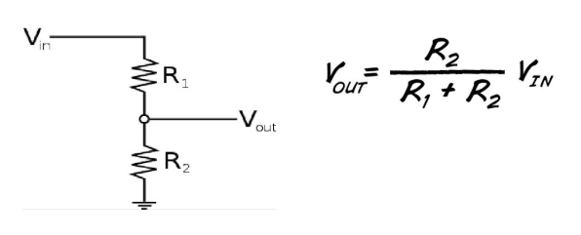
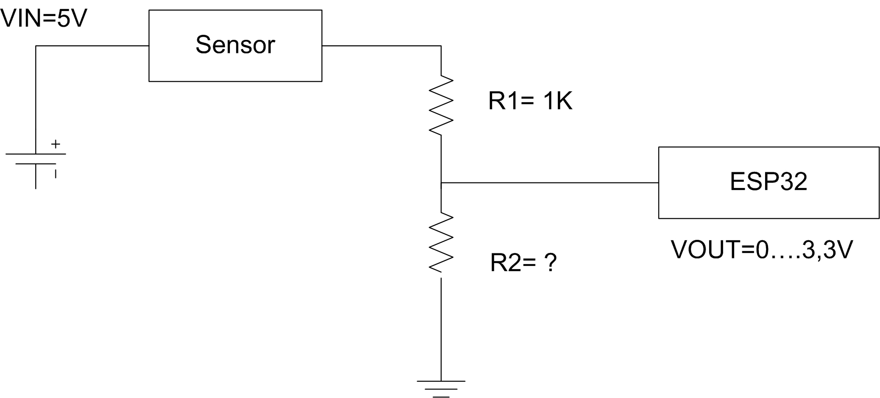

Leyes de la electrónica
Aplicación: Divisor de tensión
El sensor entrega de 0 a 5V
EL ESP32 soporta 3,3V

Slide 39
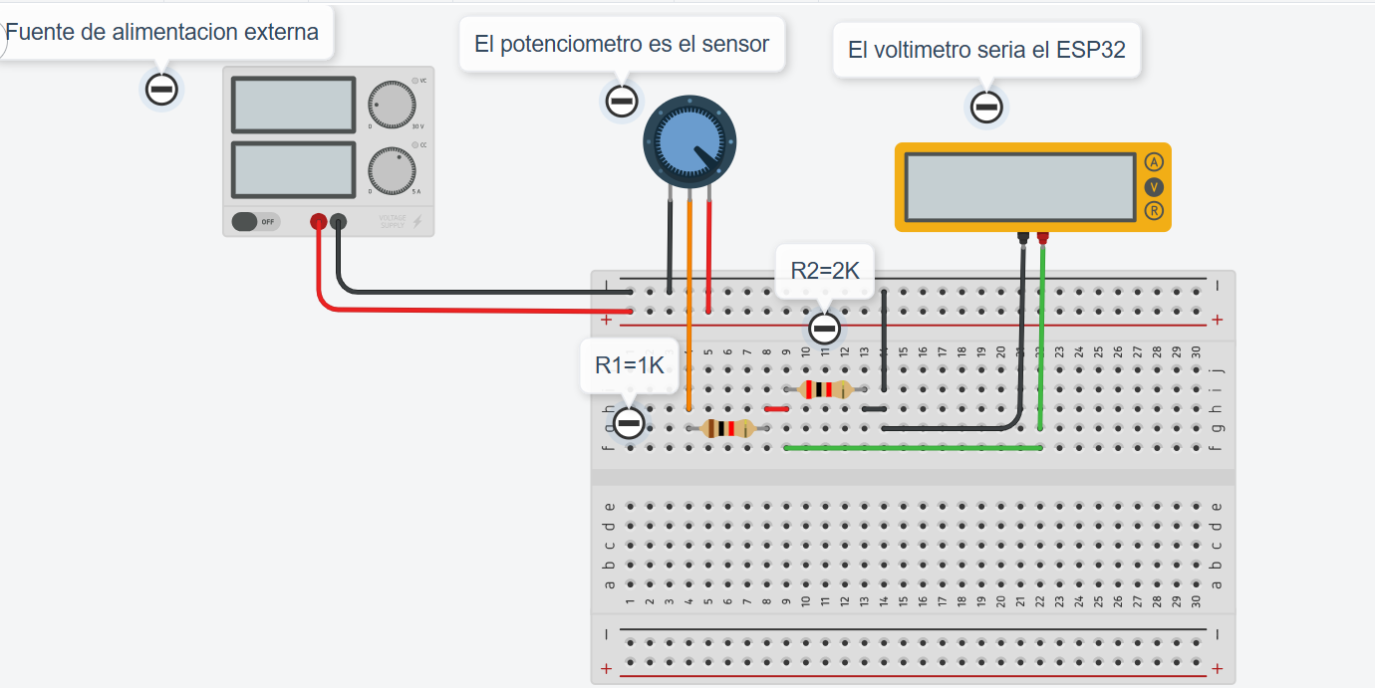

Leyes de la electrónica
Aplicación: Divisor de tensión
Link a Ejemplo de divisor de voltaje

Slide 40
aGenda
¿Conceptos básicos?
Componentes electrónicos.
Conexiones Protoboard.
Leyes de electrónica
Como alimentar un circuito
Divisor de voltaje
Explicación de Sensores y Actuadores (Sigue en otra PPT)

